Slide 1
第11章
Linux shell编程

Slide 2
本章内容
Shell 语言概述
创建Shell程序
Shell 变量
Shell 表达式
Shell的流程控制
Shell函数

Slide 3

11.1 Shell 简介
Shell是介于使用者和Linux 操作系统之核心程序（kernel）之间的一个接口。
为了对用户屏蔽内核的复杂性，也为了保护内核以免用户误操作造成损害，在内核的周围建了一个外壳(shell)。用户向shell提出请求，shell解释并将请求传给内核。
早期Shell主要用作命令解释器，
经过不断扩充和发展，现在已是
命令语言、命令解释器、程序设计
语言的统称。

Slide 4
Shell 简介
Linux中的shell有多种类型，其中最常用的几种是Bourne shell（sh）、C shell（csh）和Korn shell（ksh）。三种shell各有优缺点。Bourne shell是UNIX最初使用的shell，并且在每种UNIX上都可以使用。Bourne shell在shell编程方面相当优秀，但在处理与用户的交互方面做得不如其他几种shell。Linux操作系统缺省的shell是Bourne Again shell，它是Bourne shell的扩展，简称Bash，与Bourne shell完全向后兼容，并且在Bourne shell的基础上增加、增强了很多特性。

Slide 5
Shell的主要功能
用户在与Shell交互时所输入的命令行必须符合Shell命令的语法和语义规范，才能被Shell理解并执行。前面章节介绍的都是基于单个命令行的交互执行方式。当用户登录到计算机系统时，会启动Shell程序，其基本功能是解释并执行用户键入的各种命令，把相应命令程序加载到主存，启动并运行。
Shell也是一种可编程的程序设计语言。将若干个Shell命令行写入一个文件就构成了一个Shell程序，它可以被Shell逐条解释执行。
Linux系统用Shell程序来实现系统的初启、配置、管理和维护等工作。

Slide 6
Shell语言的特点
与其他编程语言相比，Shell语言具有如下特点：
（1）Shell是一种解释性语言。就是说，用Shell语言编写的程序不需要编译，可以直接由Shell进程解释执行。
（2）Shell是基于字符串的语言。Shell只是做字符串处理，不支持复杂的数据结构和运算。Shell的输出也全部是字符方式的。
（3）Shell是命令级语言。Shell程序全部由命令而不是语句组成，几乎所有的Shell命令和可执行程序都可用来编写Shell程序。Shell命令丰富，命令的组合功能也十分强大。
另外需要说明的是，不同版本的Shell程序可能不完全兼容。

Slide 7
Shell脚本
利用文本编辑器，事先把一系列Linux命令或可执行程序放到文件中，然后修改文件的访问权限，使之能够像系统命令或实用程序一样执行，这样的文本文件就是Shell脚本，或称Shell程序。简单地讲，Shell脚本就是一种包含若干Linux命令或可执行程序的文本文件。
当执行Shell脚本时，文件中的所有命令将从头到尾，一个一个地顺序执行（除非Shell脚本中含有控制结构语句）。就像用户在终端前，以命令行方式，每次输入一个命令，让系统依次执行一样。
通过使用shell使大量的任务自动化，shell脚本在处理自动循环或大的任务方面可节省大量的时间，且功能强大。

Slide 8
11.2 创建Shell程序
通常，Shell脚本的第一行均包含一个以“#!”为起始标志的文本行。指明系统用哪种Shell解释用户的Shell程序。 “#!”特殊标志实际是一个文件类型标识码，表示当前的文件是一个可执行的Shell脚本文件。紧随“#!” 标志的是一个路径文件名，指向用于执行当前Shell脚本文件的命令解释程序。
例如：
表示调用Linux系统默认的Shell，即Bash，来解释执行当前的Shell脚本。
#!/bin/bash

Slide 9
Shell的基本元素
Shell的基本元素：
（1） #！/bin/bash 必须的，指出shell的类型
（2）注释行，使用“#”符号。
（3）变量
（4）控制

Slide 10
编习Shell脚本步骤
步骤：
Shell脚本程序可以用vi等文字编辑器编写，将脚本命名为脚本功能.sh（一般以.sh为文件后缀，没有也能执行）；
Shell脚本程序总是以#!/bin/bash开头，它通知使用系统上默认的shell解释器。
脚本程序编写完毕后，在运行前需要使用chmod命令，赋予该脚本文件可执行的权限。
运行脚本程序的命令./filename

Slide 11
一个简单的Shell程序
简单脚本示例：
vi ShowHello.sh
以下为脚本内容：
#!/bin/bash
#ShowHello.sh
#Show hello
echo Hellow World !
echo -n“Today is”
date “+%A,%B,%d,%Y.”
保存，退出vi编辑器。
为脚本添加可执行权限：
[root@ Linux root］# chmod +x ShowHello.sh
运行脚本
[root@ Linux root］# ./ShowHello.sh
Hello World!
Today is 星期一 ，六月 11，2018.

Slide 12
echo命令
linux的echo命令是一个标准输出命令, 在shell编程中极为常用；
echo命令
功能：在显示器上输出指定的字符串。
格式： echo [ -n ] 字符串
选项-n表示输出文字后不换行；
字符串可加引号，也可不加引号。用echo命令输出加引号的字符串时，将字符串原样输出；用echo命令输出不加引号的字符串时，将字符串中的各个单词作为字符串输出，各字符串之间用一个空格分割。

Slide 13
输入/输出
echo的命令选项
-n 输出文字后不换行；
-e 解释转义字符；
转义字符 | 含义
\a | 响铃
\b | 删除前一个字符
\f | 换行但光标仍旧停留在原来的位置
\n | 换行且光标移至行首
\nnn | 插入nnn（八进制）所代表的ASCII字符
\t | \插入tab；

Slide 14
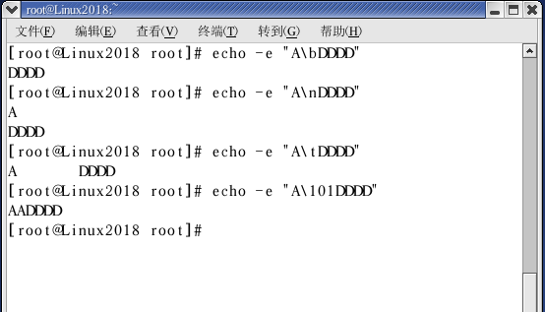
echo -e 实例

Slide 15
Shell特殊字符
Shell定义了一些特殊字符，称为元字符，它们对Shell有特殊的含义。Shell在读入命令行后要先对命令行进行扫描，找出元字符进行相应的替换或处理，以确定要执行的程序和它的参数及执行方式等。
Shell的元字符包括：文件通配符、输入/输出重定向及管道符、注释符、命令执行控制符、命令组合与替换符、转义符等。

Slide 16
命令执行控制符
命令执行控制符用于控制命令的执行方式，指示Shell何时该执行这个命令以及在何处（前台、后台）执行这个命令。
1. 顺序执行 （；）
格式：命令1 ；命令2
含义：顺序执行命令1和命令2。
2. 逻辑与（&&）
格式：命令1 && 命令2
含义：“逻辑与”执行，若命令1执行成功则执行命令2；否则不执行命令2。

Slide 17
命令执行控制符
3. 逻辑或（ || ）
格式：命令1 || 命令2
含义：“逻辑或”执行，若命令1执行成功则不执行命令2；
否则继续执行命令2。
4. 后台命令（ & ）
格式：命令 &
含义：后台执行命令。

Slide 18
命令组合符
命令组合符的作用是指示Shell将多个命令组合在一起执行。组合的目的是对这些命令统一进行某种操作。
命令的组合形式有两种：
{命令；命令；……}
(命令；命令；……)
两种组合形式的区别在于前者只在本Shell中执行命令列表，不派生新的Shell子进程，命令执行的结果会影响当前的Shell环境；后者是派生一个新的子Shell进程来执行命令列表。命令在子Shell环境中执行，结果不会影响当前环境。

Slide 19
11.3 shell变量
Shell提供了定义和使用变量的功能。用户可以将一些常用的数据存放在Shell变量中，并在命令行中引用这些变量。
变量分类
环境变量是为系统内核、系统命令和应用程序提供运行环境而设定的变量，由系统提供，不用定义，可以修改。常用的如PATH、HOME等。
系统变量是系统提供，不用定义，不能修改。
用户变量是在编写shell过程中定义的，可以在shell中任意修改。

Slide 20
环境变量
当Shell程序启动时，会自动设置的一组变量叫环境变量，环境变量不随Shell程序的结束而消失。下表列举了常用的环境变量：
变量名 | 说明
$HOME | 设置用户默认的目录
$PATH | 设置命令搜索路径，以冒号分隔
$LOGNAME | 用户登录名
$TERM | 设置终端类型
$LD_LIBRARY_PATH | 寻找库的路径,以冒号分隔
$SHELL | 当前使用的Shell,也指出Shell的路径名
$PS1 | 系统提示符，特权用户是“#”，普通用户是“$”
$PS2 | 设置系统的次提示符，通常是‘>’字符
$IFS | 输入区的分隔符

Slide 21
系统变量
Shell常用的系统变量如下：
变量名 | 说明
$n | $1 表示第一个参数，$2 表示第二个参数 ...
$# | 能提供给脚本的位置参数的个数
$0 | 当前程序的名称
$? | 前一个命令或函数的返回码
$* | 以"参数1 参数2 ... " 形式保存所有参数
$@ | 以"参数1" "参数2" ... 形式保存所有参数
$! | 上一个后台命令的进程号
$$ | 当前Shell脚本的进程号
程序举例：sysvar.sh

Slide 22
系统变量
shift命令用于移动位置参数，比如将$2中的内容移动到$1，$3中的内容移至$2，$4中的内容移至$3，以此类推，但位置参数$0不参与移位。
shift命令的格式: shift [ n ]
选项n表示向左移动参数的个数，默认为1。

Slide 23
vi movelab1
#!/bin/bash
# this program show shift
echo $0
echo $1,$2,$3,$4,$5,$6,$6,$7,$8,$9;shift
echo $1,$2,$3,$4,$5,$6,$6,$7,$8,$9;shift
echo $1,$2,$3,$4,$5,$6,$6,$7,$8,$9;shift
echo $1,$2,$3,$4,$5,$6,$6,$7,$8,$9;shift
echo $1,$2,$3,$4,$5,$6,$6,$7,$8,$9;shift
echo $1,$2,$3,$4,$5,$6,$6,$7,$8,$9;shift
echo $1,$2,$3,$4,$5,$6,$6,$7,$8,$9;shift
echo $1,$2,$3,$4,$5,$6,$6,$7,$8,$9;shift
echo $1,$2,$3,$4,$5,$6,$6,$7,$8,$9
执行此程序，其输出如下：

Slide 24
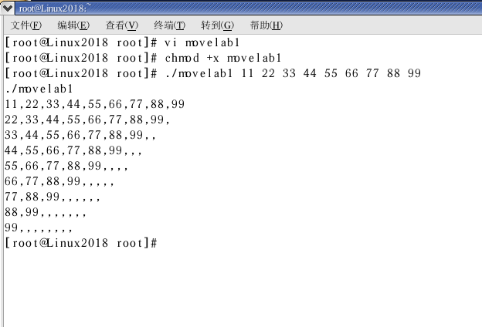

Slide 25
vi movelab2
#!/bin/bash
# this program show shift
echo $0
echo $1,$2,$3,$4,$5,$6,$6,$7,$8,$9;shift 2
echo $1,$2,$3,$4,$5,$6,$6,$7,$8,$9;shift 2
echo $1,$2,$3,$4,$5,$6,$6,$7,$8,$9;shift 2
echo $1,$2,$3,$4,$5,$6,$6,$7,$8,$9;shift 2
echo $1,$2,$3,$4,$5,$6,$6,$7,$8,$9;shift 2
echo $1,$2,$3,$4,$5,$6,$6,$7,$8,$9;shift 2
echo $1,$2,$3,$4,$5,$6,$6,$7,$8,$9;shift 2
echo $1,$2,$3,$4,$5,$6,$6,$7,$8,$9;shift 2
echo $1,$2,$3,$4,$5,$6,$6,$7,$8,$9
执行此程序，其输出如下：

Slide 26
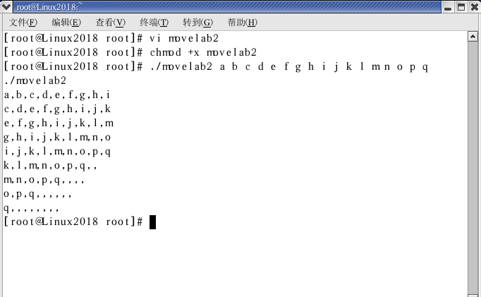

Slide 27
vi sysvar.sh
#!/bin/bash
# this script explains how the system variable works
echo “The name of this program is $0”
eche “You’ve input $# parameters. They are $*”
echo “And the first one them is $1”
echo “And the second one them is $2”
echo “The PID of this program is $$”
echo “…”
echo “You’ve excuted correctly,and return code is $?”
其输出如下：

Slide 28
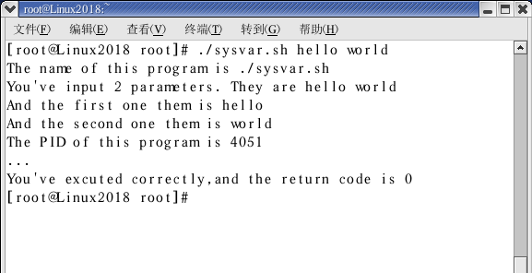

Slide 29
用户变量
1. 变量名
命令规则：以字母或下划线开头，由字母、数字、下划线组成，第一个字符不能为数字，变量名区分大小写。
2. 变量赋值
Shell下的变量无需声明，赋值的同时即声明了变量。
格式：
变量名＝字符串
例如：x=6
a="hello world"
注意：赋值号两边不能有空格，如果字符串中含有空格，应用引号将字符串括起来。

Slide 30
用户变量
3. 引用变量值
访问shell变量的值，必须在变量名前面加$符号： $变量名
如果变量名包含在其他字符串中，这时就需要用{ }将变量名括起来。
例如：
[root@ Linux root］# a=good
[root@ Linux root］# echo “${a}morning”
goodmorning
为了避免变量名混淆，建议总是使用{ }将变量名括起来。

Slide 31
用户变量
4. 变量清除
如果所设置的变量不需要时可以清除。
格式：
unset 变量名
例如：
[root@ Linux root］# a=good
[root@ Linux root］# echo “${a}morning”
goodmorning
[root@ Linux root］# unset a
[root@ Linux root］# echo “${a}morning”
morning

Slide 32
用户变量
如果赋值后不希望改变变量，使其类似常量，可以使用readonly命令将其设为只读。例如：
[root@ Linux root］# a=good
[root@ Linux root］# readonly a //或直接在赋值时设为只读
此时，若要用unset 重置变量a或者对a重新赋值，则会产生错误。
另外，Shell的变量默认为全局作用的，如果需要在一定范围内生效，则需要加上local限制，使用命令“local a”就将设置a为局部变量。

Slide 33
read命令
read 命令
在shell程序设计中，变量的值可以作为字符串从键盘读入，然后赋给指定的变量。
格式：read 变量
通常用在shell脚本中与用户进行交互的场合。该命令可以一次读取多个变量的值，变量和输入的值都需要使用空格隔开。
如果指定的变量名少于字段数量，则多出的字段数量分配给最后一个变量，如果指定的变量命令多于字段数量，则多出的变量赋值为空。

Slide 34
例如：用read命令读入变量的值。
[root@ Linux root］# read var1 var2 var3 var4
1 22 333 4444 55555
[root@ Linux root］# echo $var1 $var2 $var3
1 22 333
[root@ Linux root］# echo $var4
4444 55555
[root@ Linux root］# read var1 var2 var3 var4
1 22 333
[root@ Linux root］# echo $var1 $var2 $var3
1 22 333
[root@ Linux root］# echo $var4
[root@ Linux root］#

Slide 35
例如，向某人问好：
vi Hello.sh
以下为脚本内容：
#!/bin/bash
#Hello.sh
#To show hello to somebody
echo -n“Enter Your Name:”
read NAME
echo “Hello,$NAME!”
保存，退出vi编辑器。
为脚本添加可执行权限：
[root@ Linux root］# chmod +x Hello.sh
[root@ Linux root］# ./Hello.sh
Enter Your Name:lily
Hello,lily!

Slide 36
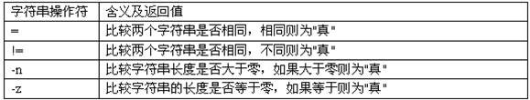
11.4 表达式的比较
1.字符串比较
作用：测试字符串是否相等、长度是否为零，字符串是否为NULL。为真返回值为0，为假返回值是1。
常用的字符串操作符：

Slide 37
表达式的比较
例如，从键盘读入两个字符串，判断这两个字符串是否相等。
(1)用vi编辑程序
[root@ Linux root］# vi test1
#!/bin/bash
read ar1
read ar2
[ "$ar1" = "$ar2" ]
echo $? #保存前一个命令的返回码
(2)设置权限：
[root@localhost bin] # chmod +x test1
(3)执行：
[root@localhost root] # ./test1
aaa
bbb
1
注意:“[”后面和“]”前面及等号“=”的前后都应有一空格；

Slide 38
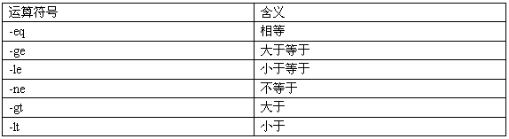
表达式的比较
2.数字比较
在bash shell编程中的关系运算有别于其他编程语言。

Slide 39
表达式的比较
例如，比较两个数字是否相等。
(1)用vi编辑程序
[root@ Linux root］ # vi test2
#!/bin/bash
read x y
if test $x -eq $y
then
echo “$x= =$y”
else
echo “$x!=$y”
fi
(2)设置权限：
[root@ Linux root］ # chmod +x test2
(3)执行：
[root@ Linux root］# ./test2
50 100
50!=100
[root@ Linux root］#./test2
150 150
150= =150

Slide 40
test命令
对条件进行判断，就需要使用test命令。test命令被用来判断表达式并且产生返回值。表达式为真，返回值为0，表达式为假，返回值为1。test命令可对整数、字符串、以及文件进行判断，其使用方法如下：
test 表达式
或者
[表达式]

Slide 41
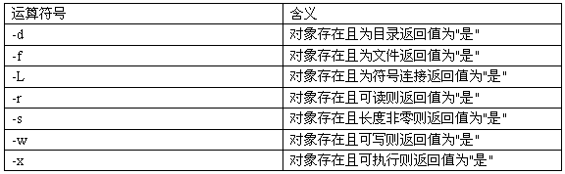
表达式的比较
3.文件操作
文件测试表达式通常是为了测试文件的信息，一般由脚本来决定文件是否应该备份、复制或删除。
常用操作符：

Slide 42
表达式的比较
例如，判断zb目录是否存在/root下。
(1)用vi编辑程序
[root@ Linux root］ # vi test3
#!/bin/bash
[ -d /root/zb ]
echo $? #保存前一个命令的返回码
(2)设置权限：
[root@ Linux root］ # chmod +x test3
(3)执行：
[root@ Linux root］ # ./test3
1
(4) 在/root添加zb目录
[root@ Linux root］ # mkdir zb
(5)执行：
[root@ Linux root］ # ./test3
0
注意: 运行结果1表示判断的目录不存在，0表示判断的目录存在。

Slide 43
算术运算
算术运算：expr命令
功能：该命令提供算术运算功能，并能对数字或非数字字符串进行计算。
说明：
字符*（乘）和%（取余）在shell中有特殊含义，因此他们的前面必须有转义字符“\”
如：expr $a \* $b
当有变量参与运算时，需要在变量名前面加“$”

Slide 44
算术运算
说明：expr命令可以作关系运算
当比较结果为真时，expr命令显示1；
当比较结果为假时，expr命令显示0。
关系运算符 | 含义
= | 等于
!= | 不等于
< | 小于
<= | 小于等于
> | 大于
>= | 大于等于

Slide 45
例如，运行程序test8,从键盘读入x、y的值，然后做加法运算，最后输出结果。
(1)用vi编辑程序
[root@ Linux root］# vi test8
#!/bin/sh
read x y
a=`expr $x + $y`
b=`expr $x \* $y`
echo "The sum is $a”
echo “The product is $b”
(2)设置权限：
[root@ Linux root］# chmod +x test8
(3)执行：
[root@ Linux root］# ./test8
45 78
The sum is 123
The product is 3510

Slide 46
例如，将一个Shell命令的输出作为另一个命令的参数。
（包含倒双引号，则要作命令替换）
[root@ Linux root］# echo “ Now my work directory is `pwd` ”
Now my work directory is /root
[root@ Linux root］# time=`date`
[root@ Linux root］# echo $time
一 6月 11 15：30：37 CST 2018

Slide 47
11.5 Shell的流程控制
和其他编程语言相似，Shell编程也可以使用分支结循环结构的流程控制语句。
分支结构：if、case
循环结构：while、until、for
循环控制：break、continue
结束：return、exit

Slide 48
条件结构语句
If 命令：根据条件命令执行的结果决定后续命令的执行路径。
语法：
if 条件命令
then 命令列表1 # 若$? 为0，执行此分支
[ else 命令列表2 ] # 否则，执行此分支
fi
Linux里的if的结束标志是将if反过来写成fi。
If命令的执行过程是，首先执行条件命令，然后根据条件命令的退出状态作为条件决定后续的执行路径。若条件为真则执行命令列表1，否则执行命令列表2。以上是if语句最基本的格式。

Slide 49
条件结构语句
If其它格式
If 条件命令
then
命令列表1 #可以是多条语句
[elif 条件2
then
命令列表2 #可以是多条语句]
…
[else
命令列表3 #可以是多条语句 ]
fi
注意: elif是else if的
缩写，并且省略了fi

Slide 50
例如，输入一个字符串，如果是目录，则显示目录下的信息，如果为文件则显示文件的内容。
[root@ Linux root］ # vi test9
#!/bin/bash
echo “Please enter the directory name or file name”
read DORF
if [ -d $DORF ]
then
ls $DORF
elif [ -f $DORF]
then
cat $DORF
else
echo “input error!”
fi

Slide 51
条件结构语句
case命令是一个多选择语句，根据变量与哪种模式匹
配即执行相应的语句序列。
语法：
case 测试字符串 in
模式1） 命令列表1；；
模式2） 命令列表2；；
…
模式n） 命令列表n；；
esac
每个分支条件必须以两个分号“；；”结尾。
case命令的执行过程，先将测试字符串与各个模式字符串逐一比较，若发现了一个匹配的模式则执行该模式对应的命令列表。如果都不匹配，可用“ * ”代替，相当于defult。
注意：若有多个匹配的模式时，只执行最前面的那个分支。

Slide 52
例如：Linux是一个多用户操作系统，编写一程序根据不同的用户登录输出不同的反馈结果。
(1)用vi编辑脚本程序test_b
[root@ Linux root］# vi test_b
#!/bin/bash
case $USER in
zhangsan)
echo "You are zhangsan!";;
lisi)
echo "You are lisi"; //注意这里只有一个分号
echo "Welcome!";; //这里才是两个分号
root)
echo "You are root! "; echo "Welcome!";;
//将两命令写在一行，用一个分号作为分隔符
*)
echo "Who are you?$USER?";;
esac

Slide 53
(2)设置权限：
[root@ Linux root］# chmod +x test_b
(3)执行：
[root@ Linux root］# ./test_b
You are root
Welcome!

Slide 54
循环结构语句
for 循环
语法：
for 变量 [in 字符串列表]
do
命令列表
done
for命令执行的过程是，定义一个变量，它依次取字符串列表中的各个字符串的值。对每次取值都依次执行命令列表，直到所有的字符串都处理完。当没有指定字符串列表时，默认指脚本的参数列表，即for i 等同于 for i in “$@”。

Slide 55
例如，在列表中的值：a,b,c,e,i,2,4,6,8用循环的方式把字母
与数字分成两行输出。
(1)编辑脚本程序test_c
[root@ Linux root］# vi test_c
#!/bin/bash
for i in a,b,c,e,i 2,4,6,8
do
echo $i
done
(2)设置权限：
[root@ Linux root］# chmod +x test_c
(3)执行：
[root@ Linux root］# ./test_c
a,b,c,e,i
2,4,6,8
注意：在循环列表中的空格可表示换行。

Slide 56
例如：求从1到100的和。
(1) 编辑脚本程序test5
[root@ Linux root］# vi test5
#!/bin/bash
total=0
for ((j=1;j<=100;j++));
do
total=`expr $total + $j`
done
echo "The result is $total"
(2)设置权限：
[root@ Linux root］# chmod +x test5
(3)执行：
[root@ Linux root］# ./test5
The result is 5050
注意：for语句中的双括号不能省，最后的分号可有可无，表达式total=`expr $total + $j`的加号两边的空格不能省，否则会成为字符串的连接。

Slide 57
例如：用for循环输出1到10间的奇数。
(1) 编辑脚本程序test_a
[root@ Linux root］# vi test_a
#!/bin/bash
for((j=0;j<=10;j++))
do
if(($j%2==1))
then
echo "$j"
fi
done
(2)设置权限：
[root@ Linux root］# chmod +x test_a
(3)执行：
[root@ Linux root］# test_a
1
3
5
7
9

Slide 58
循环结构语句
while循环
语法：
while 条件命令
do
命令列表
done
while命令的作用是进行有条件的循环控制，只要while表达式为真，do和done之间的操作就一直会进行。

Slide 59
例如：用while循环求1到100的和。
(1)编辑脚本程序test_e
[root@ Linux root］# vi test_e
total=0
num=0
while((num<=100));
do
total=`expr $total + $num`
((num+=1))
done
echo "The result is $total"
(2)设置权限：
[root@ Linux root］# chmod +x test_e
(3)执行：
[root@ Linux root］# ./test_e
The result is 5050

Slide 60
循环结构语句
until循环
语法：
until 条件命令
do
命令列表
done
until命令与while类似，区别在于while是当判断条件为真时执行循环，而until循环在判断条件为假时才停止循环。

Slide 61
例如:用until循环求1到100的和。
(1)编辑脚本程序test_f
[root@ Linux root］# vi test_f
total=0
num=0
until [ $num -gt 100 ]
do
total=`expr $total + $num`
num=`expr $num + 1`
done
echo "The result is $total"
(2)设置权限：
[root@ Linux root］# chmod +x test_f
(3)执行：
[root@ Linux root］# ./test_f
The result is 5050

Slide 62
退出循环语句
break和continue命令的作用与C语言中的break
和continue语句相同，用于在必要时跳出循环。
break用于终止整个循环，continue用于终止本轮循环，直接进入下一轮循环。
另外，break和continue命令只能应用在for、while和until命令的循环体内。
exit命令用于终止Shell脚本程序并返回值。该值可用“$?”在下一条命令中获取。通常情况下正常执行的程序将返回0，而未正常结束的程序则返回1～255间的错误代码。

Slide 63
vi test_break
#!/bin/bash
# this is break test script
i=1
for day in Mon Tue Wed Thu Fri
do
echo "Weekday $((i++)) : $day"
if [ $i -eq 3 ]; then
break
fi
done
设置权限：[root@ Linux root］# chmod +x test_break
执行：[root@ Linux root］# . /test_break
Weekday 1: Mon
Weekday 2: Tue

Slide 64
vi test_continue
#!/bin/bash
# this is continue test script
i=1
for day in Mon Tue Wed Thu Fri Sat Sun
do
echo -n "Day $((i++)) : $day"
if [ $i -eq 7 -o $i -eq 8 ]; then
echo " (WEEKEND)"
continue
fi
echo " (weekday)"
done

Slide 65
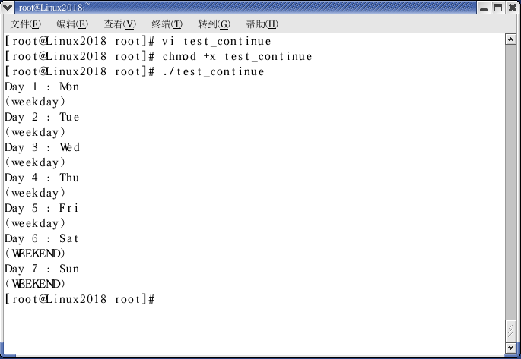

Slide 66
例如：
vi test_d
#!/bin/bash
for age in 58 14 -25 26
do
if [ $age –lt 0 ];
then
echo “$age is not a valid age. Exit …”
exit 100
else
echo “$age is a valid age”
fi
done

Slide 67
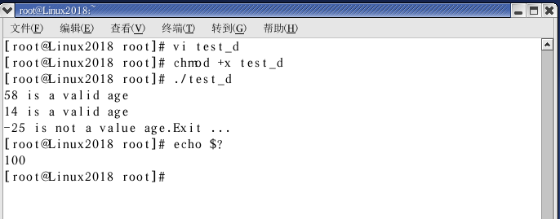
执行该脚本，到-25处程序就停止并跳出运行。执行“echo $?”命令就会显示“100”。
通常情况下，正常执行的程序将返回0，而未正常结束的程序则返回1～255间的错误代码。

Slide 68
11.6 shell函数
shell程序也支持函数。函数能完成一个特定的功能，可以重复调用这个函数。Shell函数的名字必须唯一，且符合变量命名规则。函数必须声明：
函数格式如下：
函数名（ ）
{
函数体
}
函数调用方式为：
函数名 参数列表

Slide 69
shell函数
例如，编写一函数add求两个数的和,这两个数用位置参数传入，最后输出结果。
(1)编辑代码
[root@ Linux root］# vi test_g
#!/bin/bash
add( )
{
a=$1
b=$2
z=`expr $a + $b`
echo "The sum is $z"
}
add $1 $2
(2)修改权限
[root@ Linux root］# chmod +x test_g
(3)程序运行结果
[root@ Linux root］# ./test_g 10 20
The sum is 30
注意：函数定义完成后必须同时写出函数的调用，然后对此文件进行权限设定，再执行此文件。

Slide 70
例如，定义一个简单的函数
(1)编辑代码
[root@ Linux root］# vi test_h
#!/bin/bash
sayhello ( ) {
for name in $@; do
echo “Hello ${name} !”
done
}
sayhello Lily Tom Candy
(2)修改权限
[root@ Linux root］# chmod +x test_h
(3)程序运行结果
[root@ Linux root］# ./test_h
Hello Lily !
Hello Tom!
Hello Candy!

Slide 71
在shell脚本中调用其他shell脚本
在shell脚本的执行过程中，shell脚本支持调用另一个shell脚本，调用的格式为：
程序名
例：在shell脚本test_1中调用test_2
(1)编辑代码
#test_1脚本
#!/bin/bash
echo "The main name is $0"
./test_2
echo “The first string is $1"
#test_2脚本
#!/bin/bash
echo "How are you $USER?"

Slide 72
在shell脚本中调用其他shell脚本
(2)修改权限
[root@ Linux root］# chmod +x test_1
[root@ Linux root］# chmod +x test_2
(3)程序运行结果
[root@ Linux root］# ./test_1 abc123
The main name is ./test_1
How are you root?
the first string is abc123

